Slide 1
Kent ve Çevre Gazeteciliği
5. Hafta

Slide 2
Tartışma Sorusu
Kent ve çevre gazeteciliği kapsamında neler haber olabilir?
Hani konulardaki haberlere rastlıyorsunuz?
Başka hangi konular haber yapılabilir?

Slide 3
Neler haber olabilir
« Elinizdeki kalemi bile haber yapabiliriz, biraz düşünürsek, neresinden çıkar diye. Kim üretmiş, niye bu fiyata, çocuk emeği mi var içinde, zehirli mi, değil mi, ne işe yarıyor, tarihçesi nedir sorlarına cevap arayabiliriz.» İpek Çalışlar

Slide 4
Neler haber olabilir
Haber her zaman önünüze gelmez, ilham olarak da gelmez. Dolayısıyla konunuz üzerine okumanız, araştırmanız, düşünmeniz gerekir.
Güncel gelişmeleri takip etmek önemlidir. Fakat genel olarak tarih, sosyoloji, siyaset bilmek gerekir.

Slide 5
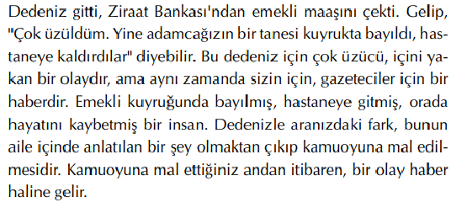
Örnek… Nurcan Akad:

Slide 6
Tartışma ve uygulama
Kent ve çevre gazeteciliği alanında haber yapılabilecek konu örnekleri yazınız.
Verilen örnekler haber konusu olup olamayacağı ve nasıl haber yapılabileceği üzerinden tartışılacaktır.

Slide 7
Kaynak: Nurcan Akad: Haber ve Habercilik Üzerine: Haber Ne Değildir?
İpek Çalışlar: Neler Haber Olur?
İçinde:
Yeni Habercinin El Kitabı Gazeteciliğe Başlarken, Okuldan Haber Odası (Der: Sevda Alankuş),
IPS İletişim Vakfı Yayınları
http://bianet.org/files/static/bia_kitaplar/Gazetecilige-baslarken.pdf

